Slide 1


PHÒNG GIÁO DỤC VÀ ĐÀO TẠO QUẬN LONG BIÊN
TRƯỜNG MẦM NON THẠCH CẦU
CHÀO MỪNG
CÁC CÔ GIÁO ĐẾN DỰ TIẾT
LỚP MẪU GIÁO NHỠ B2
Năm học: 2019 - 2020

Slide 2

Giáo án: Làm quen với toán
Đề tài: Dạy trẻ nhận biết mối quan hệ nhiều bằng nhau
Chủ đề: Trường mầm non của bé
Giáo viên: Nguyễn Thị Túc
Năm học: 2019 – 2020

Slide 3

Trò chơi:
Thi xem ai nhanh nhất

Slide 4

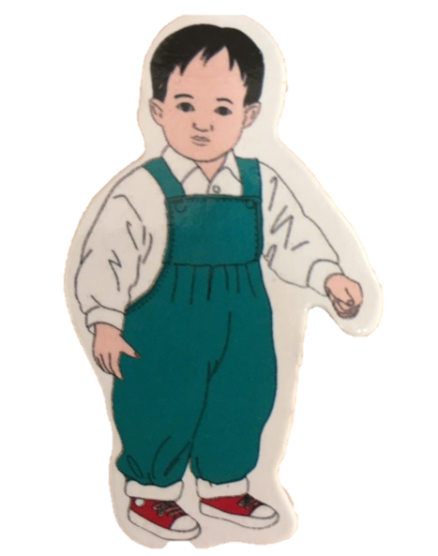

Slide 5
Trò chơi:
Ai nhanh nhất

Slide 6

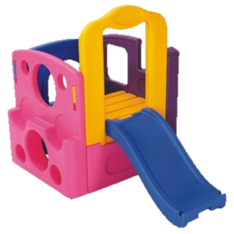
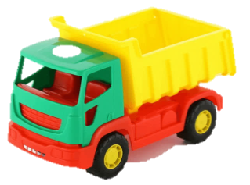

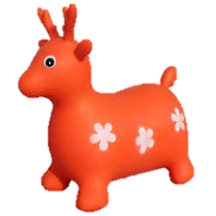

Slide 7
3

Slide 8
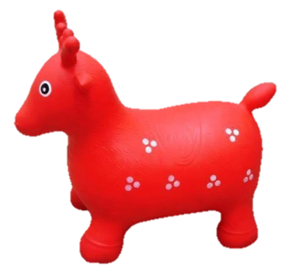
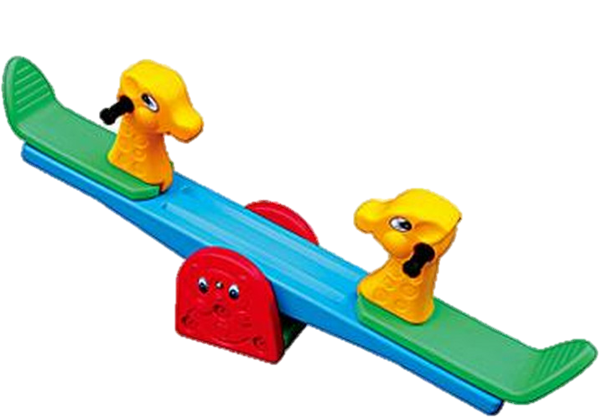
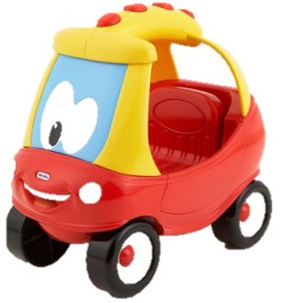
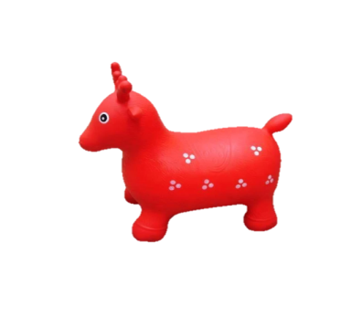

Slide 9
4

Slide 10
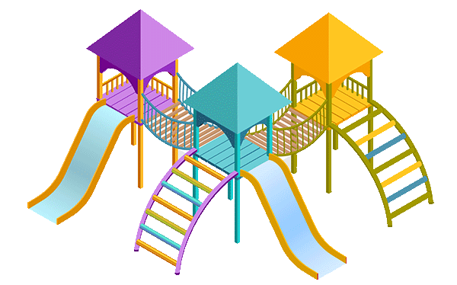
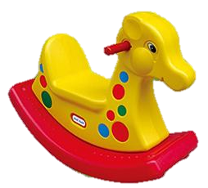
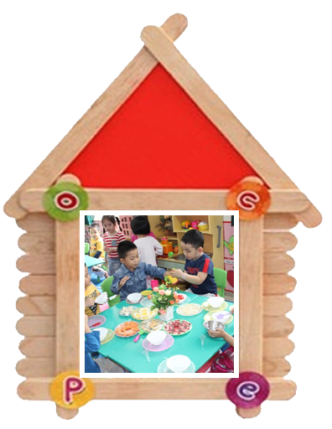
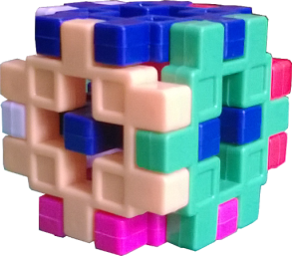

Slide 11
2

Slide 12
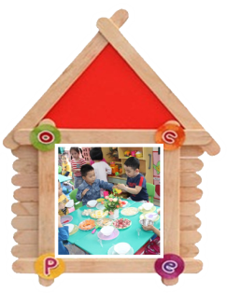
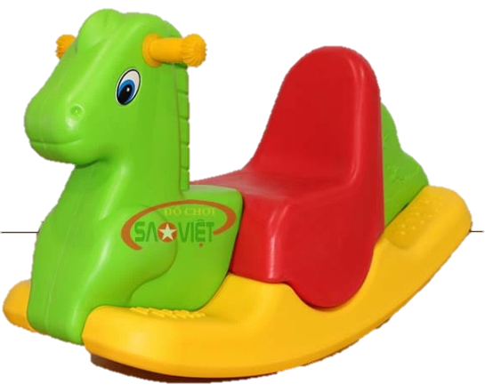

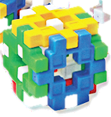

Slide 13
4

Slide 14

Trò chơi: Tìm bạn

Slide 15

Tiết học của lớp B1 đến đây là kết thúc chúc các cô luôn mạnh khỏe, công tác tốt.

